Slide 1
打地鼠 APP

Slide 2
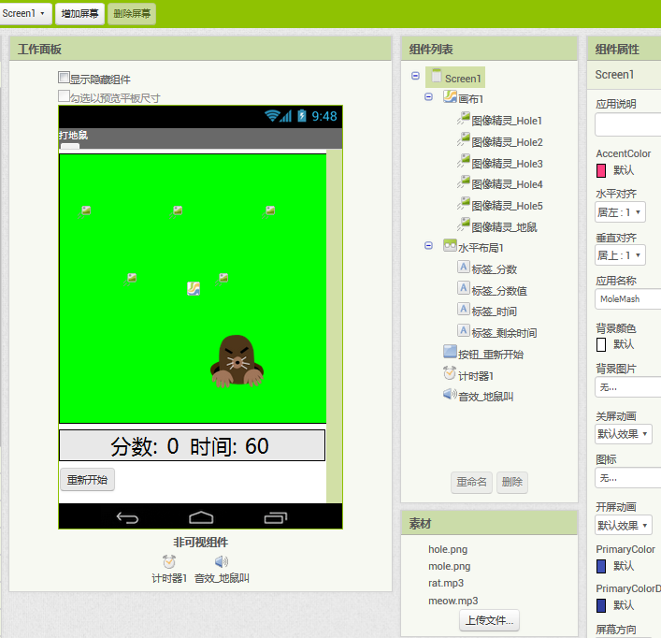
打地鼠- 案例展示

Slide 3
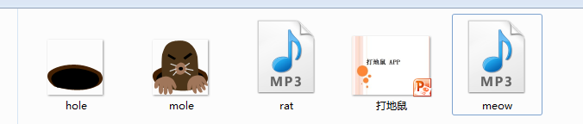
打地鼠– 组件设计.材料准备
材料准备
2张图片：地鼠图片，洞图片；
2个音频声音文件，任选一个做声音源文件。

Slide 4
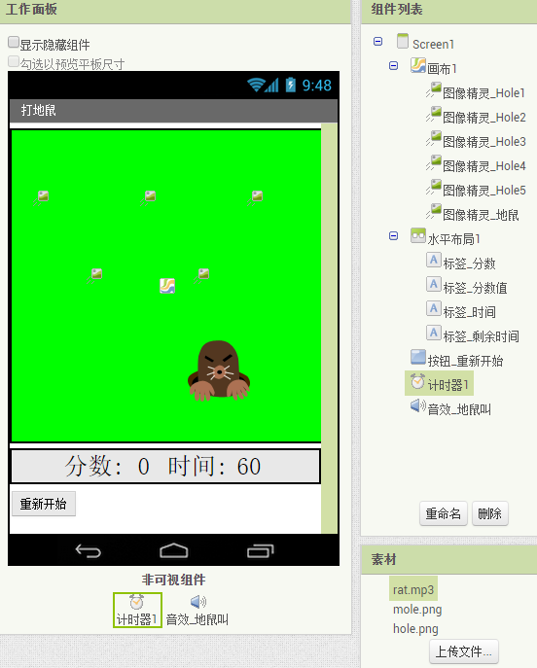
组件设计1：Screen1

Slide 5
组件 | 所属组件组 | 命名 | 用途 | 属性
画布 | 绘图动画 | 画布1 | 绘画 | 背景颜色：绿色 高度：320像素 宽度：320像素 线宽：2
图像精灵 | 绘图动画 | 图像精灵_Hole1 | 地鼠洞 | X坐标：20 Y坐标：60
图像精灵 | 绘图动画 | 图像精灵_Hole2 | 地鼠洞 | X坐标：130 Y坐标：60
图像精灵 | 绘图动画 | 图像精灵_Hole3 | 地鼠洞 | X坐标：240 Y坐标：60
图像精灵 | 绘图动画 | 图像精灵_Hole4 | 地鼠洞 | X坐标：75 Y坐标：140
图像精灵 | 绘图动画 | 图像精灵_Hole5 | 地鼠洞 | X坐标：185 Y坐标：140
图像精灵 | 绘图动画 | 图像精灵_地鼠 | 地鼠 | 图片：mole.png
水平布局1 | 界面布局 | 水平布局1 | 水平排列组件 | 宽度：充满
标签 | 用户界面 | 标签_分数 | 显示文字分数 | 字号：28 文本：分数:
标签 | 用户界面 | 标签_分数值 | 显示击中次数 | 字号：28 文本：0
标签 | 用户界面 | 标签_时间 | 显示文字时间 | 字号：28 文本：时间:
标签 | 用户界面 | 标签_剩余时间 | 显示剩余时间 | 字号：28 文本：60
按钮 | 用户界面 | 按钮_重新开始 | 重新开始游戏 | 文本：重新开始
计时器 | 传感器 | 计时器1 | 控制地鼠的移动频率 | 计时间隔：1000
音效 | 多媒体 | 音效_地鼠叫 | 当地鼠被击中时叫声 | 源文件：meow.mp3 或者rat.mp3

Slide 6
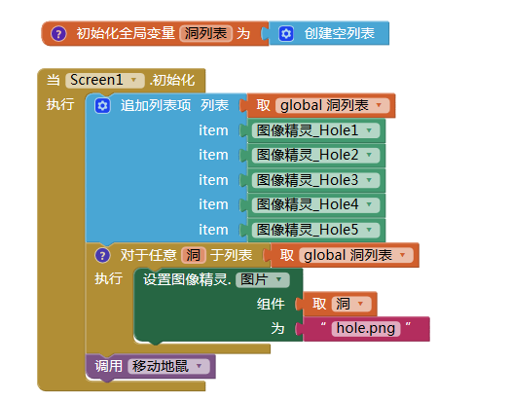
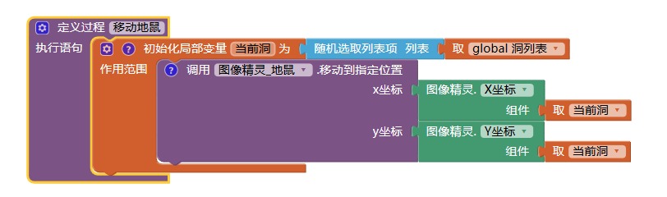
1、

Slide 7
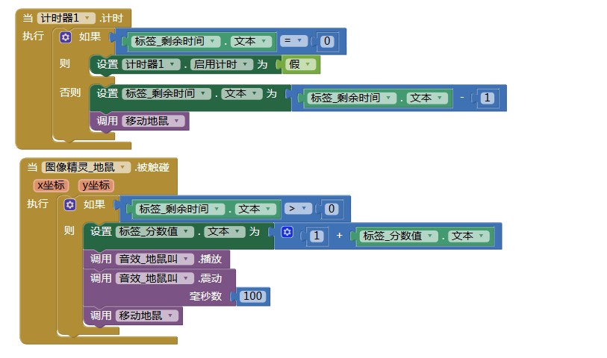
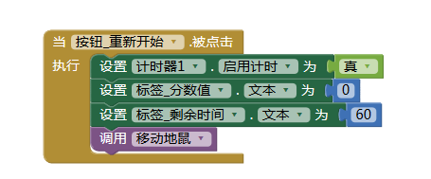
2、

